Slide 1

Курсы компьютерной грамотности
Урок 7.
Электронная почта

Slide 2

Электронная почта

Slide 3
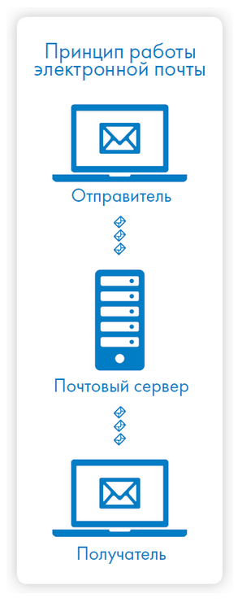
Принцип работы электронной почты

Slide 4
Чтобы отправить письмо по
электронной почте необходимо:
Зайти на сайт почтового сервиса
Зарегистрировать почтовый ящик
Узнать электронный адрес получателя
Написать и отправить письмо

Slide 5
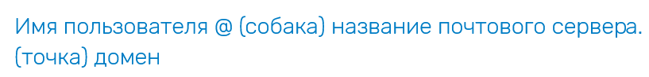
Электронный адрес
Примеры электронного адреса
ivanov25@mail.ru
sidorov_@gmail.com
allapetrova@yandex.ru
chitatel_cgb@mail.ru

Slide 6



Почтовые сервисы

Slide 7
Регистрация почтового ящика
Зайти на сайт. Найти кнопку «Завести почтовый адрес» или «Регистрация нового ящика».
Заполнить регистрационную форму.
Выбрать имя своего почтового адреса.
Придумать и ввести пароль

Slide 8
Создание надежного пароля
Содержит 8–12 символов.
Использовать не менее 8 символов, два из которых, по крайней мере, будут цифровыми.
Максимально возможное количество символов и их комбинации.
Использовать строчные и прописные буквы, цифры, знаки препинания и другие символы.
Не использовать личные данные

Slide 9
Примеры пароля
2RaDuGA1812@
Евпатория 2015 - пароль Tdgfnjhbz%2015
Марина Петрова Московский Проспект 37 105187 Москва
пароль МрПтМсПо37105187Мс
МрПт781501
VhGn781501

Slide 10
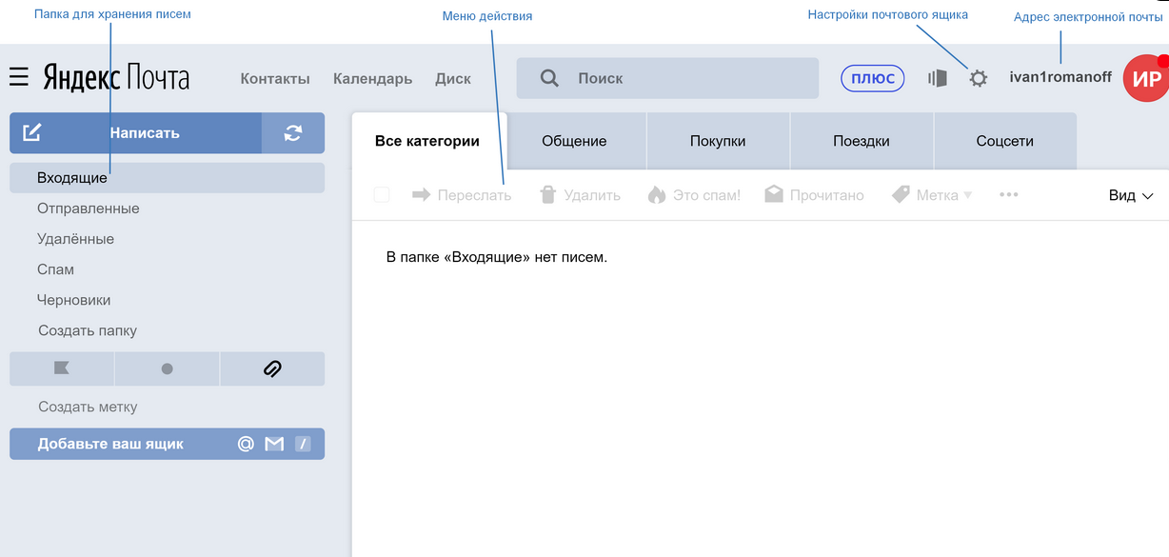
Электронный почтовый ящик

Slide 11
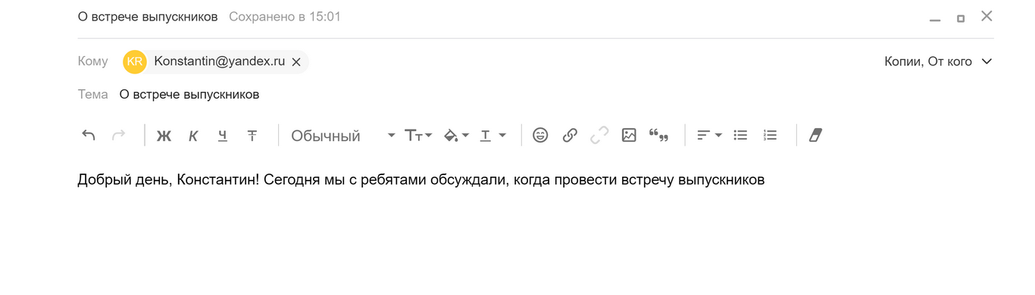
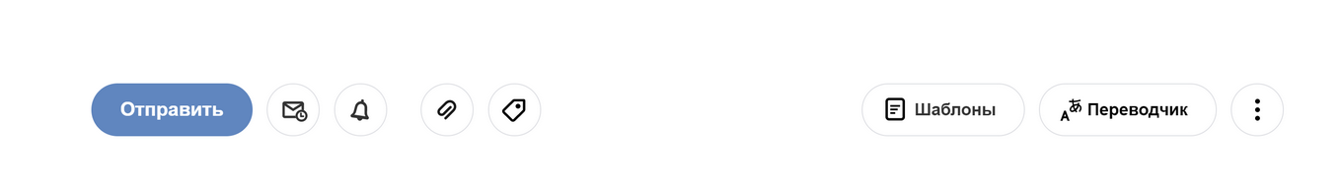
Как написать
электронное письмо

Slide 12
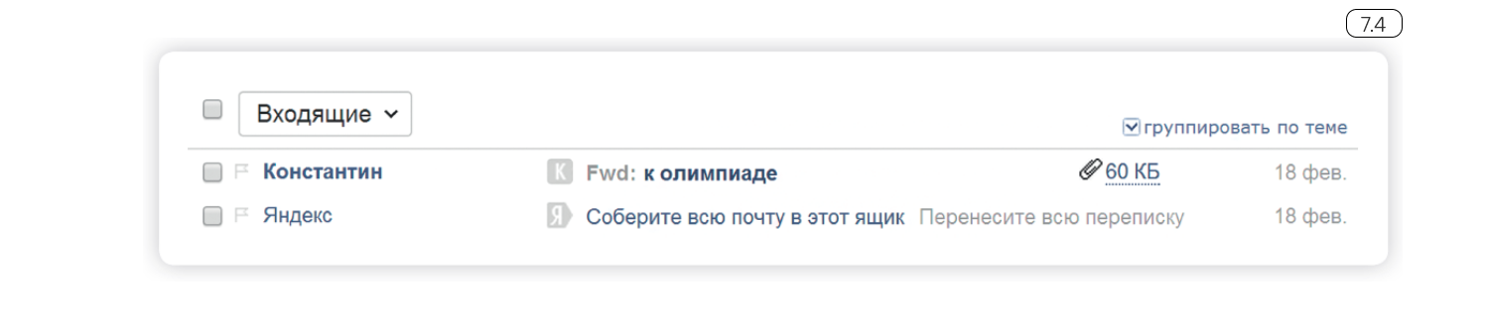
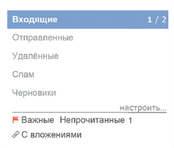
Как узнать, что
вам пришло письмо

Slide 13

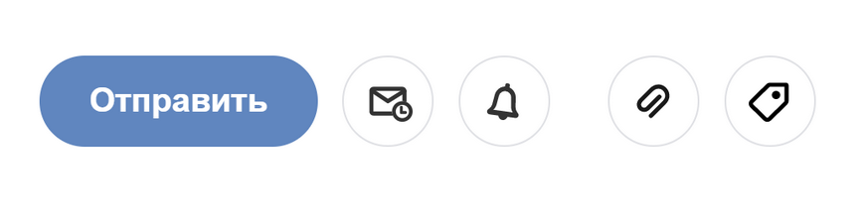

Slide 14

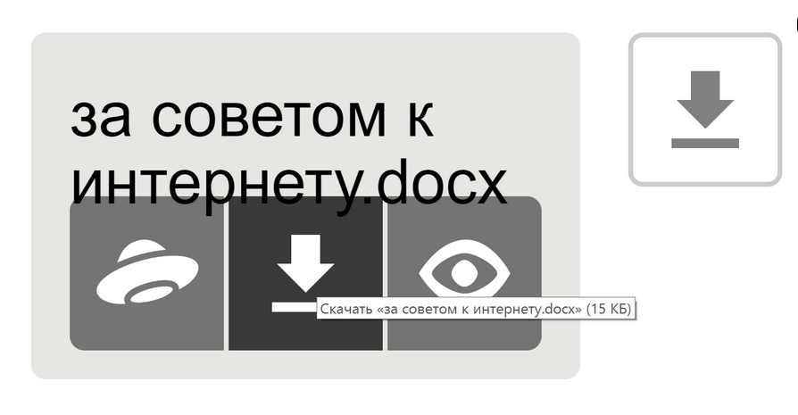

Slide 15

